Slide 1

Desenvolvimento de um Sistema Geral de Gerenciamento de Frotas
Universidade Paulista
Curso de Análise e Desenvolvimento de Sistema
Daniel Henrique M. Linhares – D75GBB-1
Luis Gustavo B. Bravin – N27966-4
Matheus Leme dos Santos – N29221-0
Matheus Manabu P. Ikenaga – D6565F-1
Mauro Vieira Pesente – N307FE-5
Orientador: Glauco Paparoto
São Paulo, 05/12/2019

Slide 2

Introdução
Gerenciamento de Frotas
Objetivos do Trabalho
Levantamento de requisitos
Desenvolvimento

Slide 3
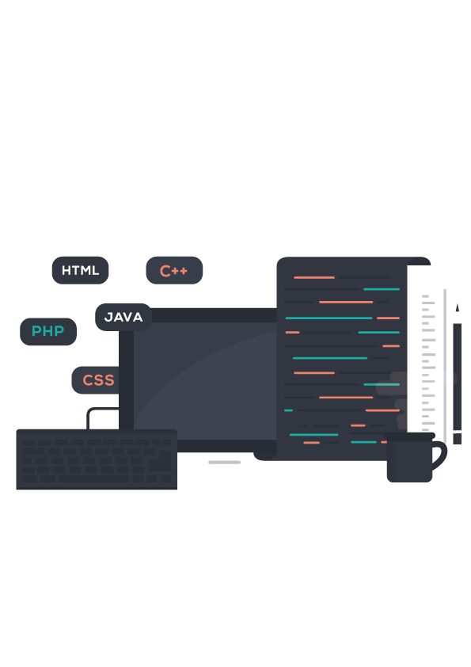
Metodologia e Ferramentas
Metodologias
Modelo de Cascata
Ferramentas Utilizadas:
NetBeans, MySQL, Apache Tomcat
Trello, Slack e o Git/GitHub

Slide 4
Requisitos
Funcionais | Não Funcionais
Gerencia de Veículos | Usabilidade
Controle de Seguros | Confiabilidade
Controle de Motoristas e Viagens | Portabilidade
Gestão de Finanças | Manutenibilidade
Controle de Peças e Estoque | Segurança
Manutenção dos Veículos | Disponibilidade
Controle de Multas e Sinistros | Performance
Gerencia de Aluguel de Veículos | Tolerância a Falha

Slide 5


UML
Diagrama de Caso e Uso
Diagrama de Classe
Diagrama de Sequência
Diagrama de Atividades
Diagrama de Processos
Diagrama de Estado

Slide 6
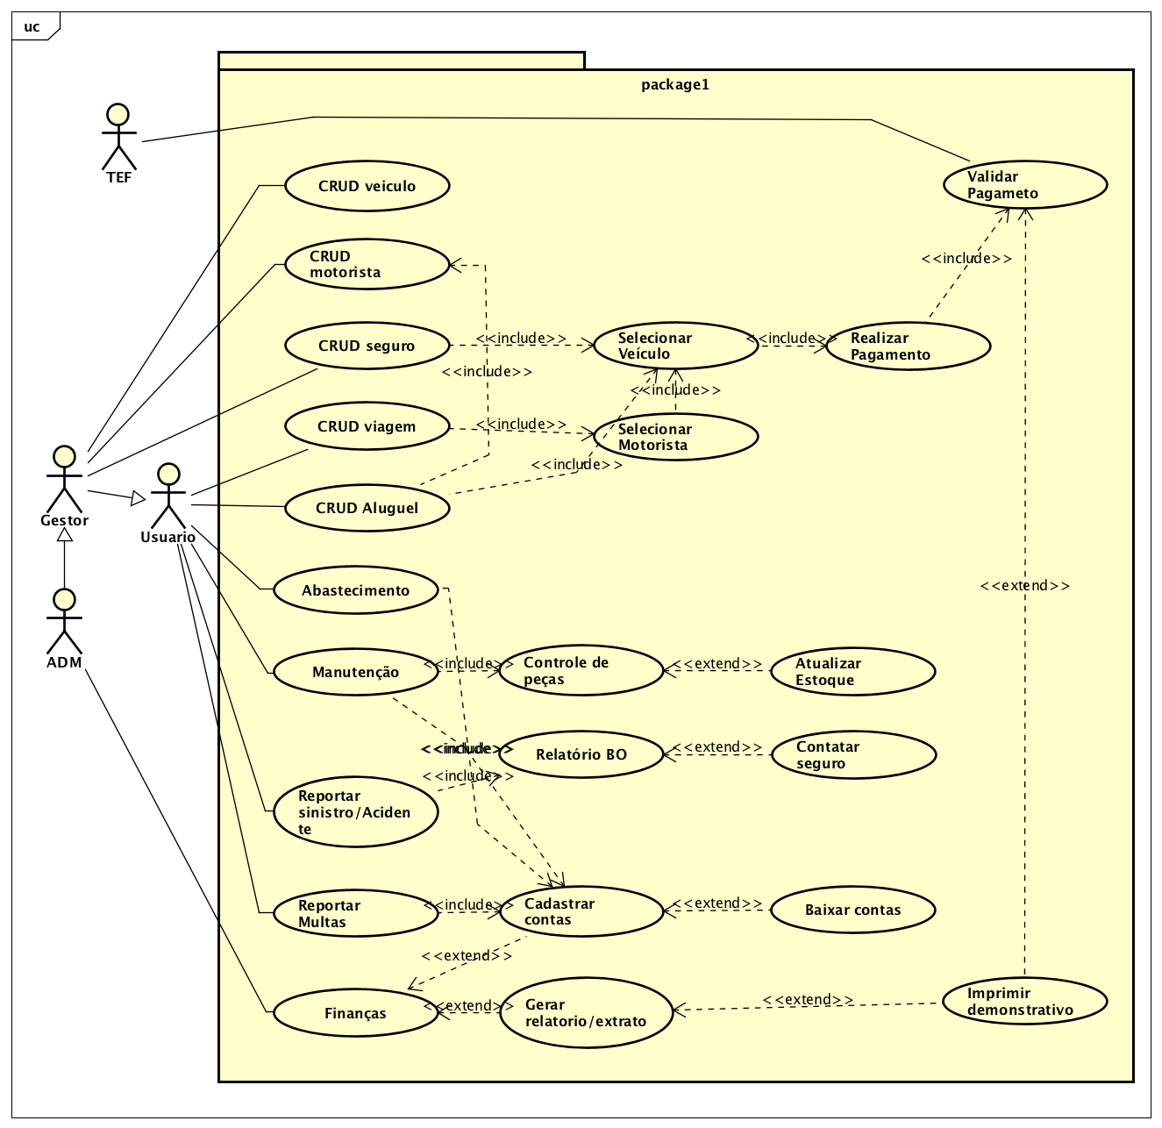

Slide 7


Bando de Dados
Tipo e Função do Banco
Integração com o Sistema

Slide 8

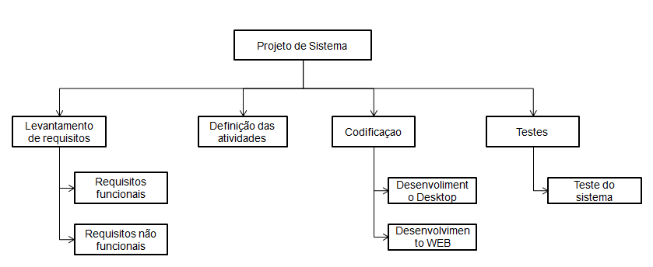
Gerenciamento de Projetos
EAP
Riscos
Métodos de Armazenamento

Slide 9
Sistema

Slide 10

Testes do Sistema
Modelo dos Teste
Objetivos
Tabela de Testes

Slide 11
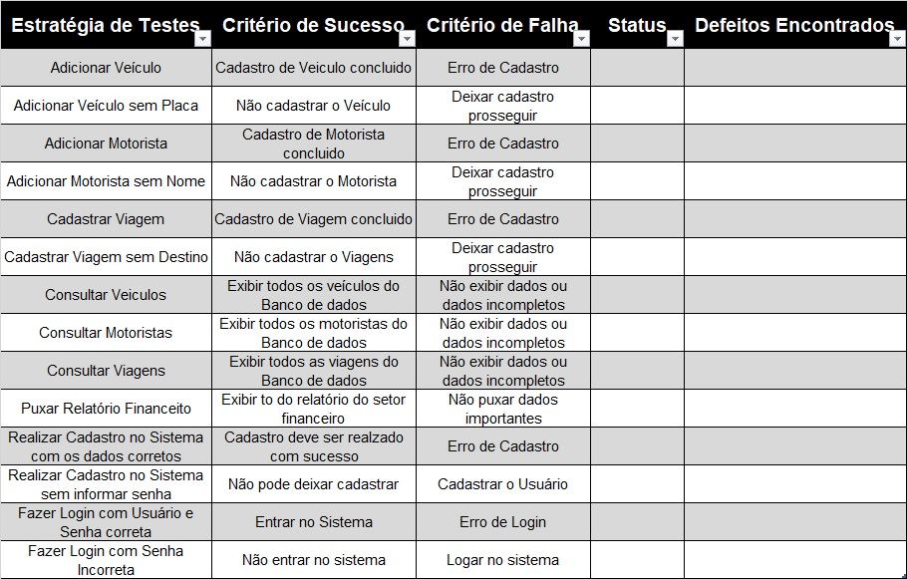

Slide 12


Manuais
Manual de Instalação
Manual de Usuário

Slide 13
Conclusão

